Slide 1
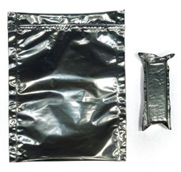
Термопакет и хладоэлемент "ХолодОк"
Свойства
Выгода
1
Многоразовый
Фольгированный внешний слой
Хладоэлемент
Застежка зип-лок
Протестировано на
соответствие надлежащим
практикам (GLP, GDP)
обеспечивает возможность
многократного использования
обеспечивает отражающую защиту от солнечных лучей
обеспечивает сохранение требуемой температуры
лекарств от 30 минут до 2-х часов
обеспечивает удобство и надежность в использовании
Обеспечивает высокий
уровень заботы о качестве
термолабильных лекарств
2
3
4
Многоразовый Аптечный Термопакет "ХолодОк" с застежкой зип-лок и хладоэлемент "ХолодОк"
5

